Slide 1
Corona-Update 15.11.2021 PW

Slide 2
Fallzahlen

Slide 3
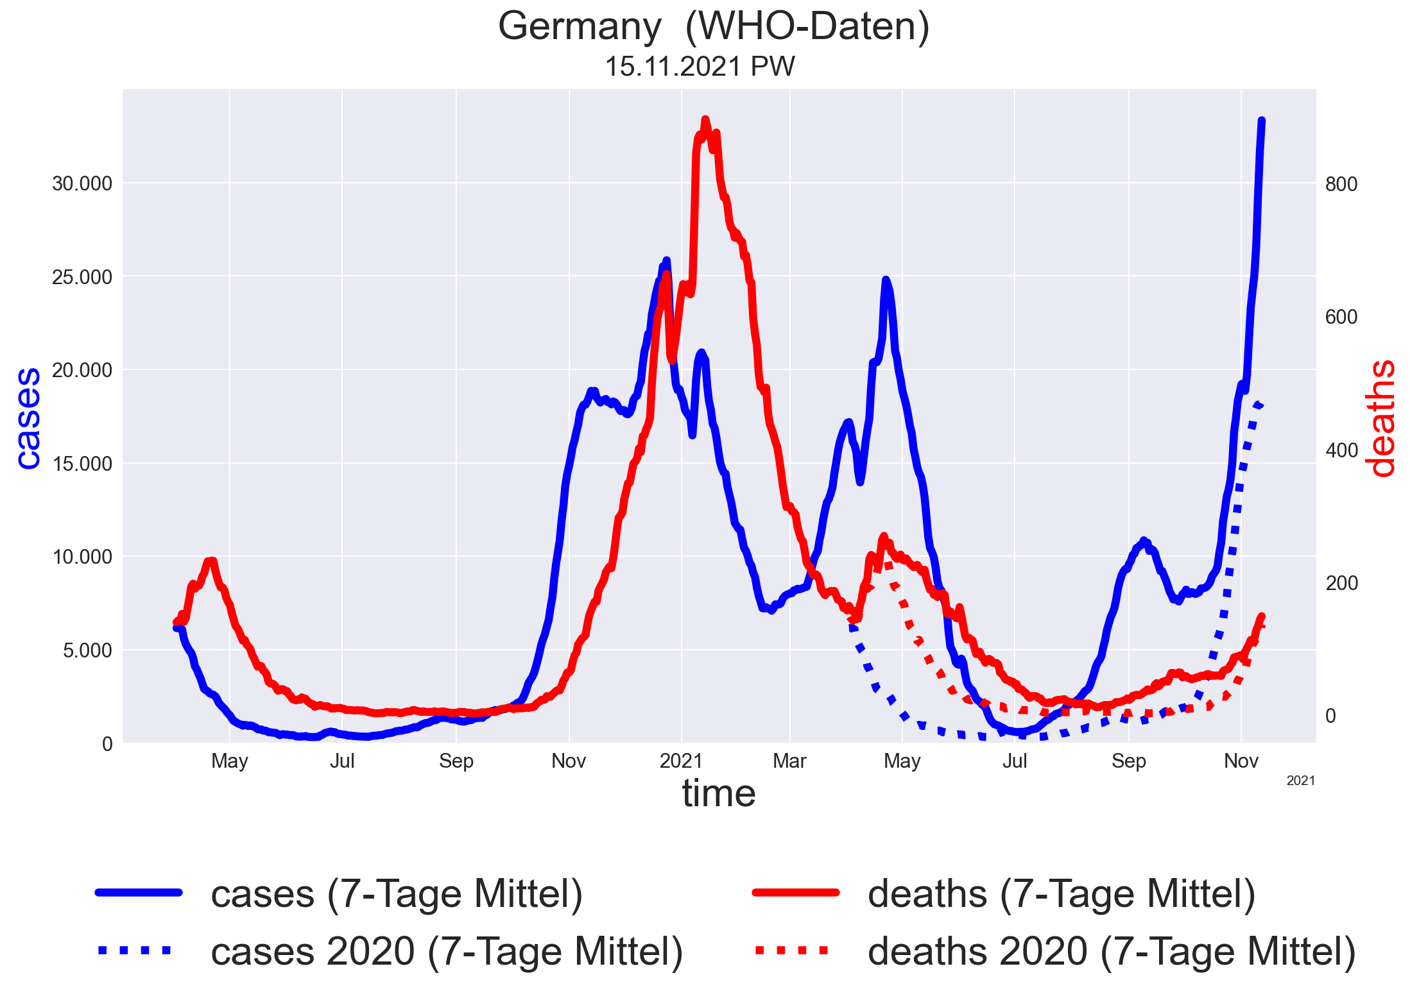

Slide 4
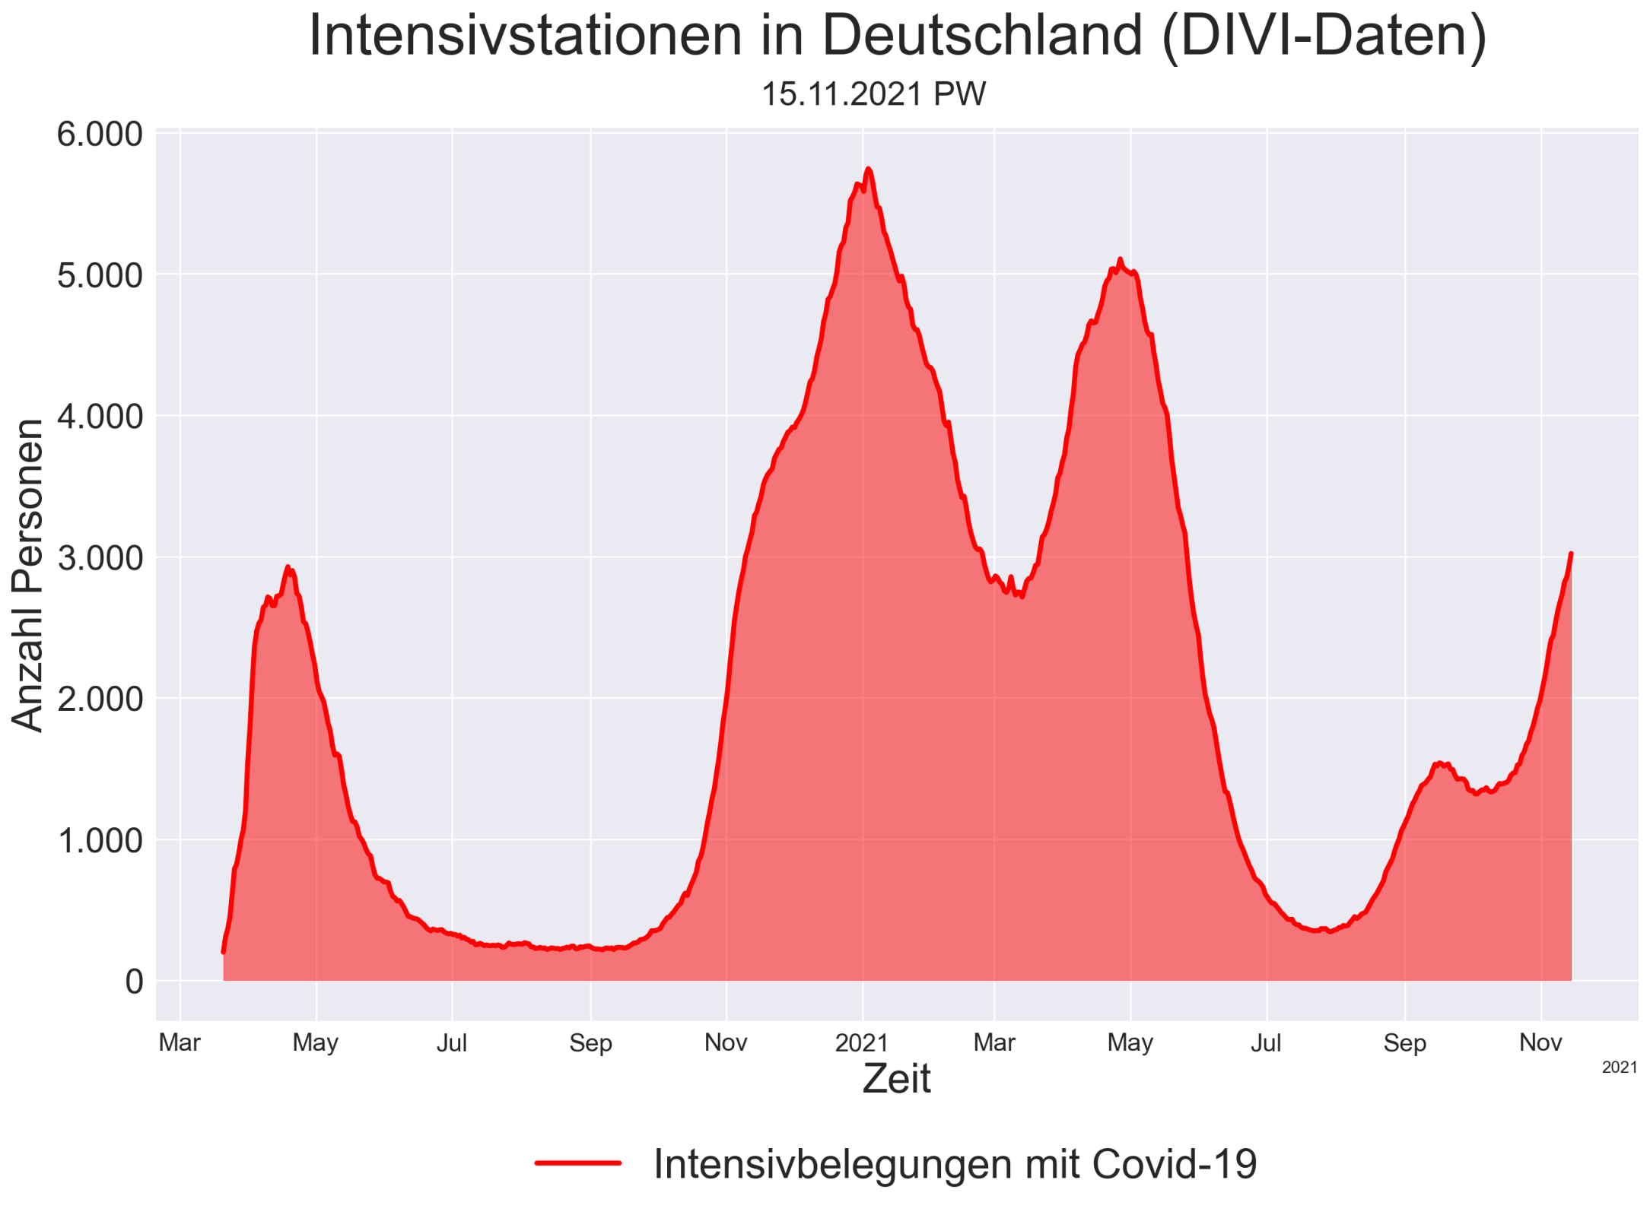

Slide 5
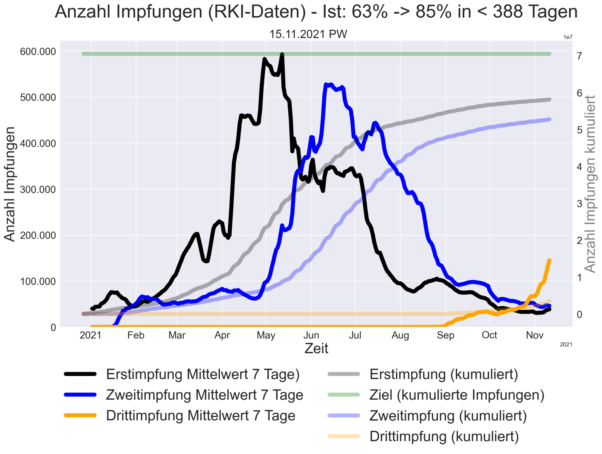

Slide 6
Impfeffektivität Quelle: RKI Wochenbericht 2021-11-11

Slide 7
Definition
„wahrscheinlicher Impfdurchbruch“
SARS-CoV-2 Infektion (positiver PCR) mit klinischer Symptomatik (Husten, Fieber, Schnupfen, Störung Geruch/Geschmackssinn)
Vollständig geimpft (2 Impfdosen + 2 Wochen)

Slide 8
Impfdurchbrüche: Infektion
Altersgruppe | KW 05 – 44 | KW 41-44 | Gesamtheit
18 – 59 Geimpft Ungeimpft | 14,2 % 85,8 % | 41,6 % 58,4 % | 52,7 M (63%) 30,5 M (37%)
>= 60 Geimpft Ungeimpft | 21,9 % 78,1 % | 60,9 % 39,1 % | 52,7 M (63%) 30,5 M (37%)

Slide 9
Impfdurchbrüche: Hospitalisierung
Altersgruppe | KW 05 – 44 | KW 41-44 | Gesamtheit
18 – 59 Geimpft Ungeimpft | 5,7 % 94,3 % | 22,7 % 77,3 % | 52,7 M (63%) 30,5 M (37%)
>= 60 Geimpft Ungeimpft | 14,1 % 85,9 % | 45,1 % 54,9 % | 52,7 M (63%) 30,5 M (37%)

Slide 10
Impfdurchbrüche: Intensivstationen
Altersgruppe | KW 05 – 44 | KW 41-44 | Gesamtheit
18 – 59 Geimpft Ungeimpft | 4,0 % 96% | 12,9 % 87,1 % | 52,7 M (63%) 30,5 M (37%)
>= 60 Geimpft Ungeimpft | 11,7 % 88,3 % | 36 % 64 % | 52,7 M (63%) 30,5 M (37%)

Slide 11
Impfdurchbrüche: Todesfälle
Altersgruppe | KW 05 – 44 | KW 41-44 | Gesamtheit
18 – 59 Geimpft Ungeimpft | 1,8 % 98,2 % | 18,5 % 81,5 % | 52,7 M (63%) 30,5 M (37%)
>= 60 Geimpft Ungeimpft | 11,7 % 88,3 % | 41,7 % 68,3 % | 52,7 M (63%) 30,5 M (37%)

Slide 12
Fazit: Impfpflicht

